Slide 1

www.enf.edu.ve/examenfenf
En el caso de los profesores el nombre del usuario estará formado por el apellido y la inicial del nombre, ejemplo: El usuario de Pedro Perez será perezp (minúscula todo) y la contraseña será 123 (recomendamos cambiarla)

Slide 2
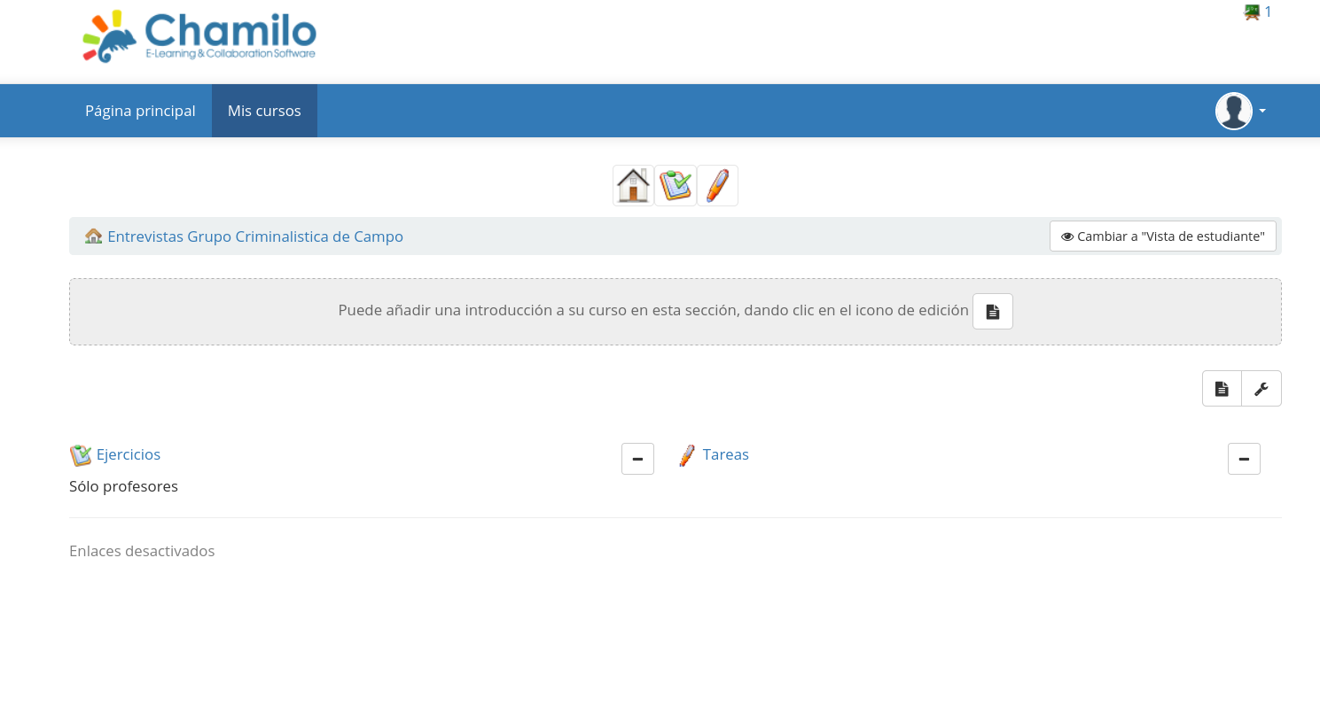
Dependiendo de la entrevista en la que fué asignado como experto el Sistema le mostrará el “Curso” en el que esta conectado.
Usted puede revisar y corregir dos aspectos “Ejercicios” y “Tareas
En los Ejercicios se encuentran las 6 preguntas de la Entrevista
En las Tareas se encuentran los archivos que adjuntaron los aspirantes (Imágenes y Videos)

Slide 3
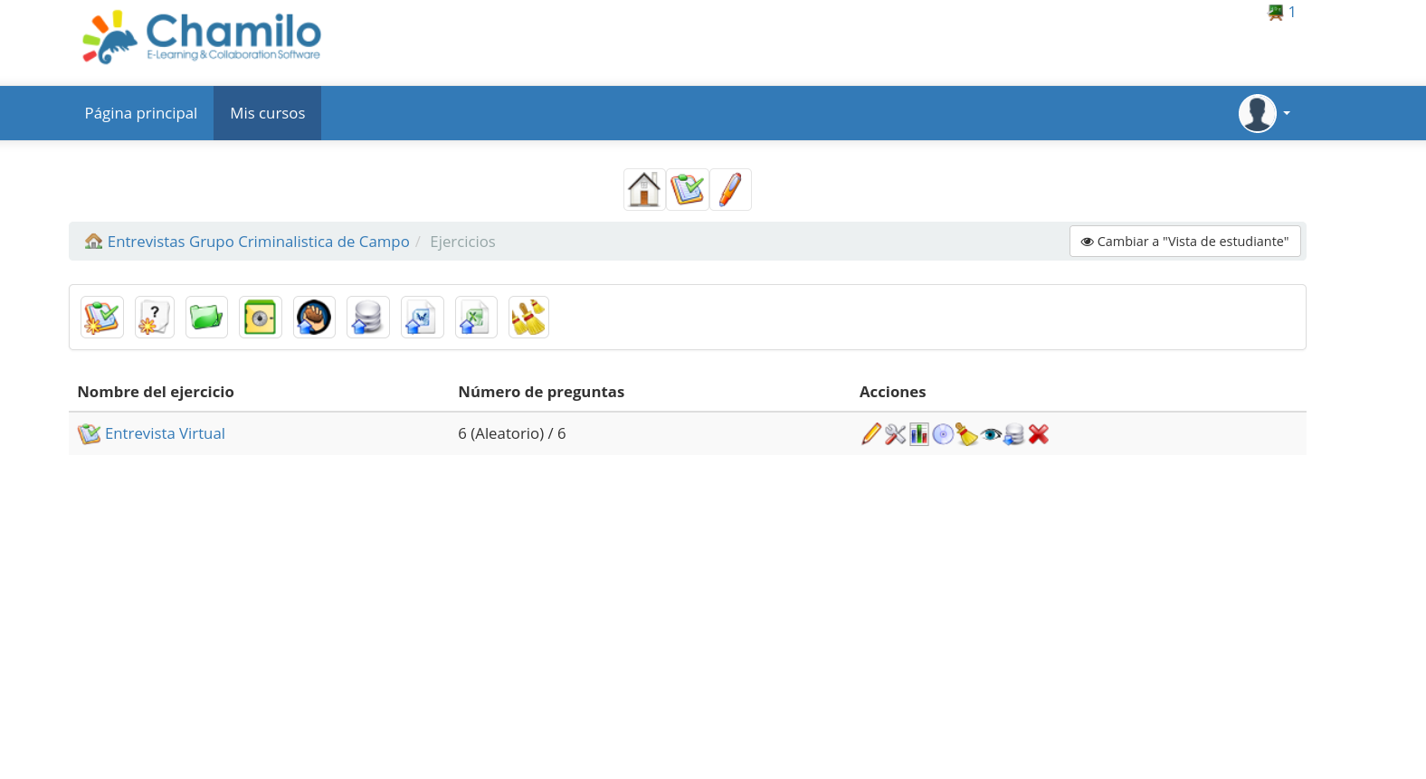
Edición
Configuración
Resultados
Copiar
Borrar
Desactivar
Servidor
Eliminar
Al ingresar a los “Ejercicios” el sistema lo posicionará en la actividad “Entrevista Virtual” que contiene las 6 preguntas y un conjunto de opciones con las que trabajará. Usted trabajará con la opción de Resultados

Slide 4
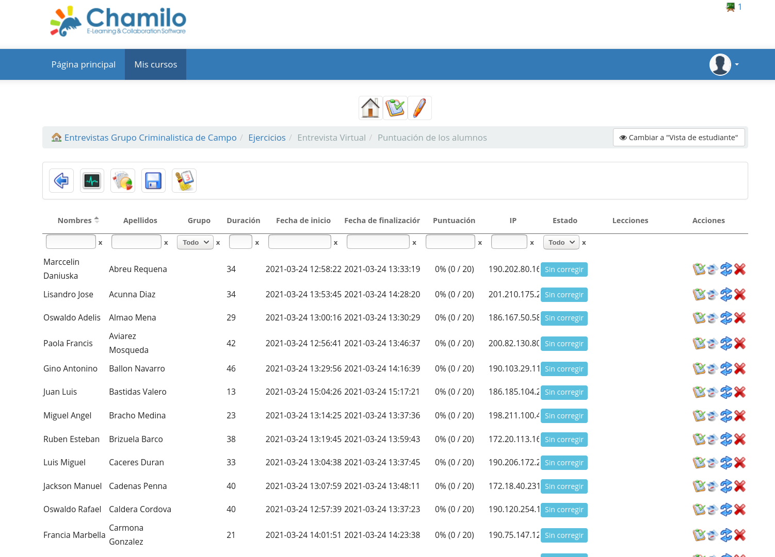
Al ingresar a la opción de Resultados le mostrará la lista de aspirantes con la siguiente información relevante:
Nombre, apellido, duración en la entrevista, fecha y hora de inicio, fecha y hora de finalización, puntuación del ejercicio, ip de conexión
Acciones: Calificar, Información de la Ip, Recalcular Resultados y Eliminar

Slide 5
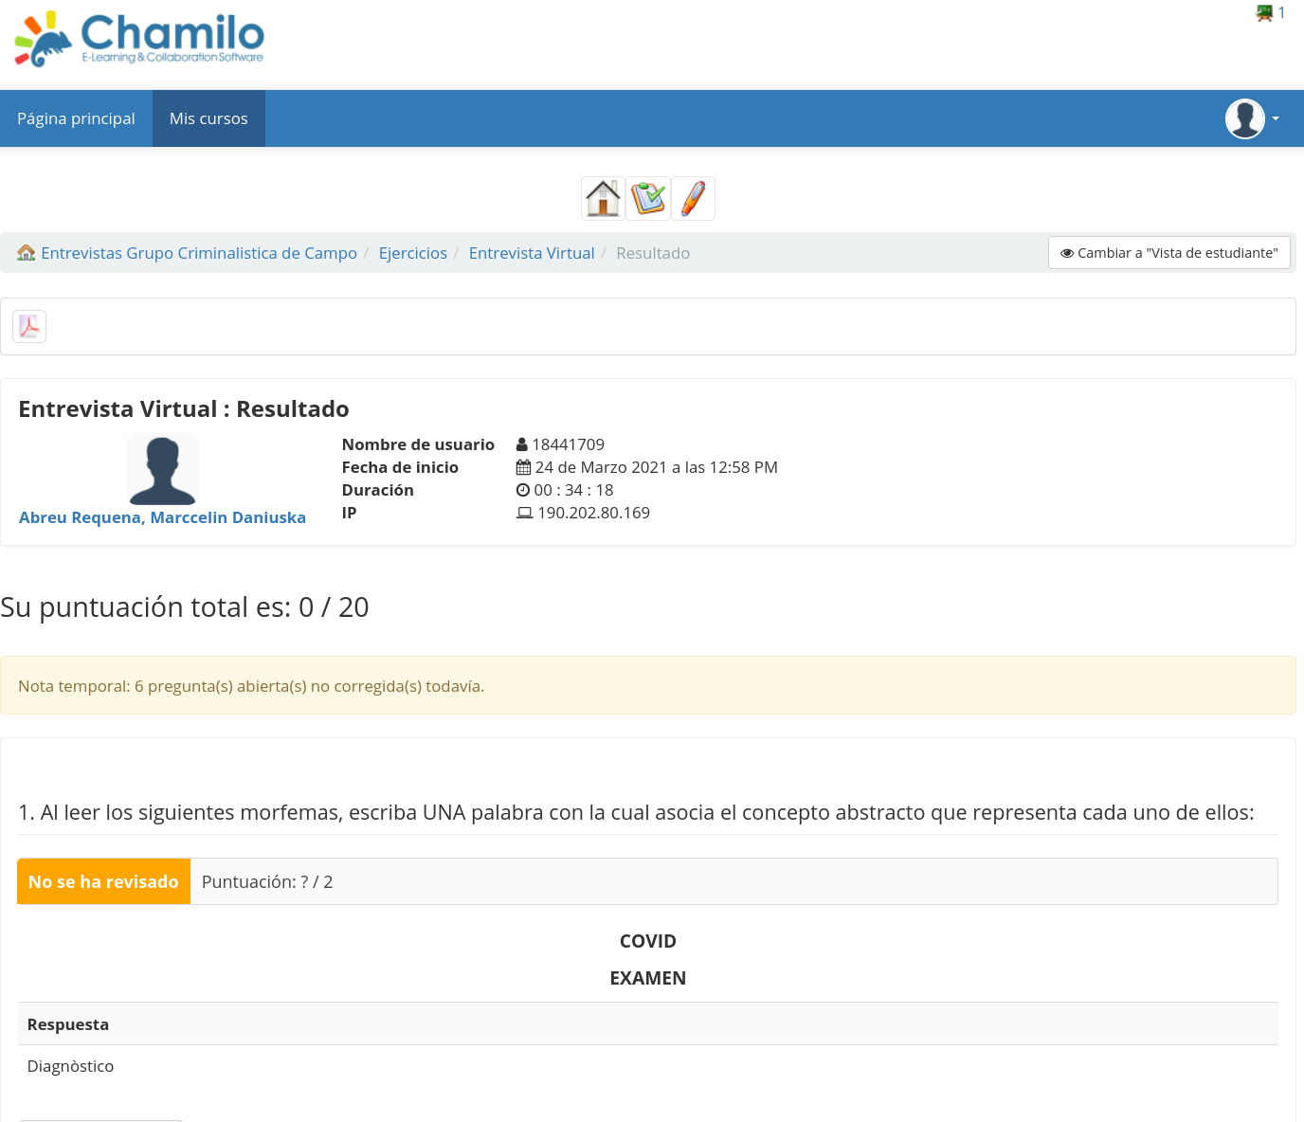
Al acceder a la opción Calificar, usted ingresará directamente en la prueba del aspirante en la que se le mostraran las respuestas que colocó a cada pregunta

Slide 6
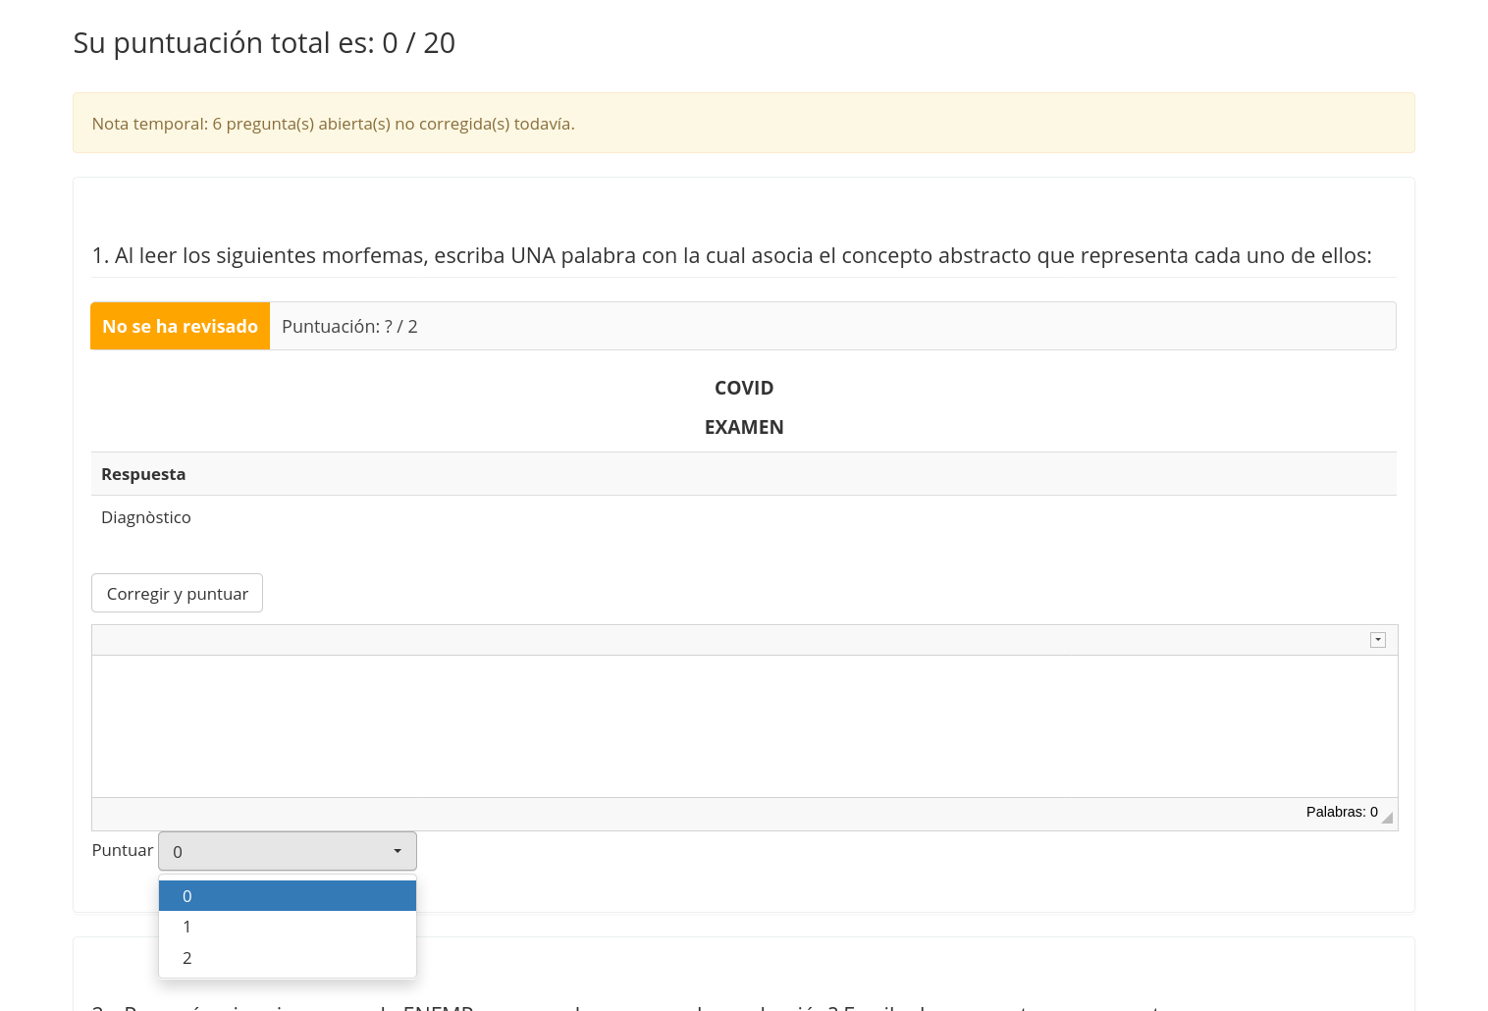
El botón Corregir y Puntuar le brindará la oportunidad de puntuar la respuesta según el Baremo enviado y realizar los comentarios que considere pertinentes

Slide 7
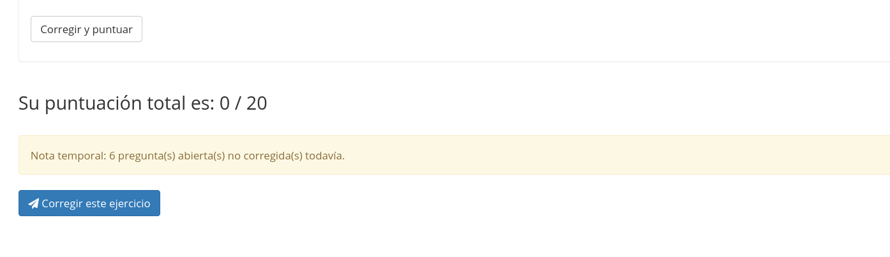
Finalmente luego de realizar la corrección y puntuación de las 6 preguntas debe presionar el botón Corregir este ejercicio, con lo que actualizará la puntuación de cada aspirante

Slide 8
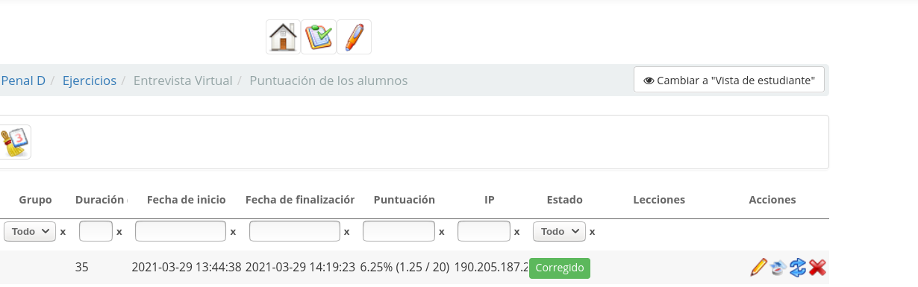
Una vez Corregido y Puntuado el ejercicio el Sistema lo llevará una vez mas al listado inicial en el que le actualizará la información de la Puntuación y el Estado.
Esto puede ser modificado las veces que crea conveniente.

Slide 9
A través del Botón de Tareas, usted va a acceder el Módulo donde se encuentran almacenados los archivos adjuntados por los estudiantes

Slide 10
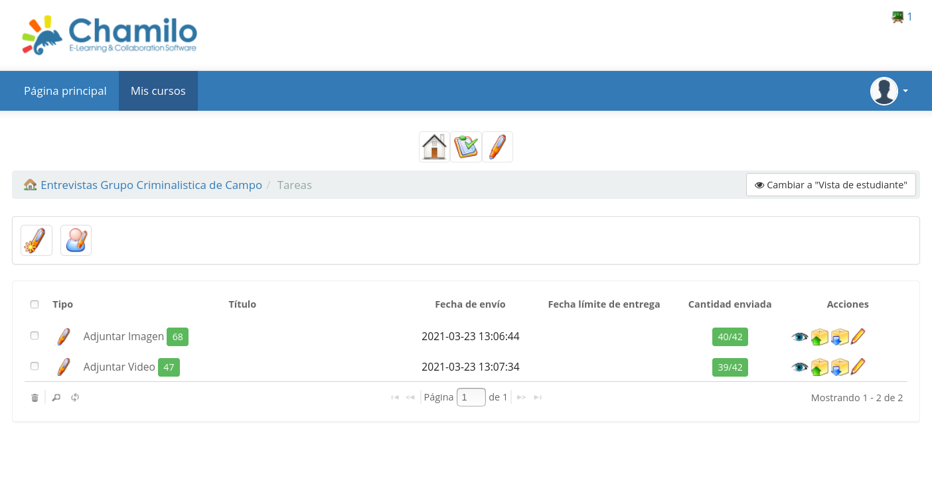
Aquí verá las actividades asignadas y la cantidad de archivos que se
encuentran almacenados, los cuadros verdes le indican:
Cuantos archivos están almacenados
Cuantos aspirantes realizaron la tarea

Slide 11
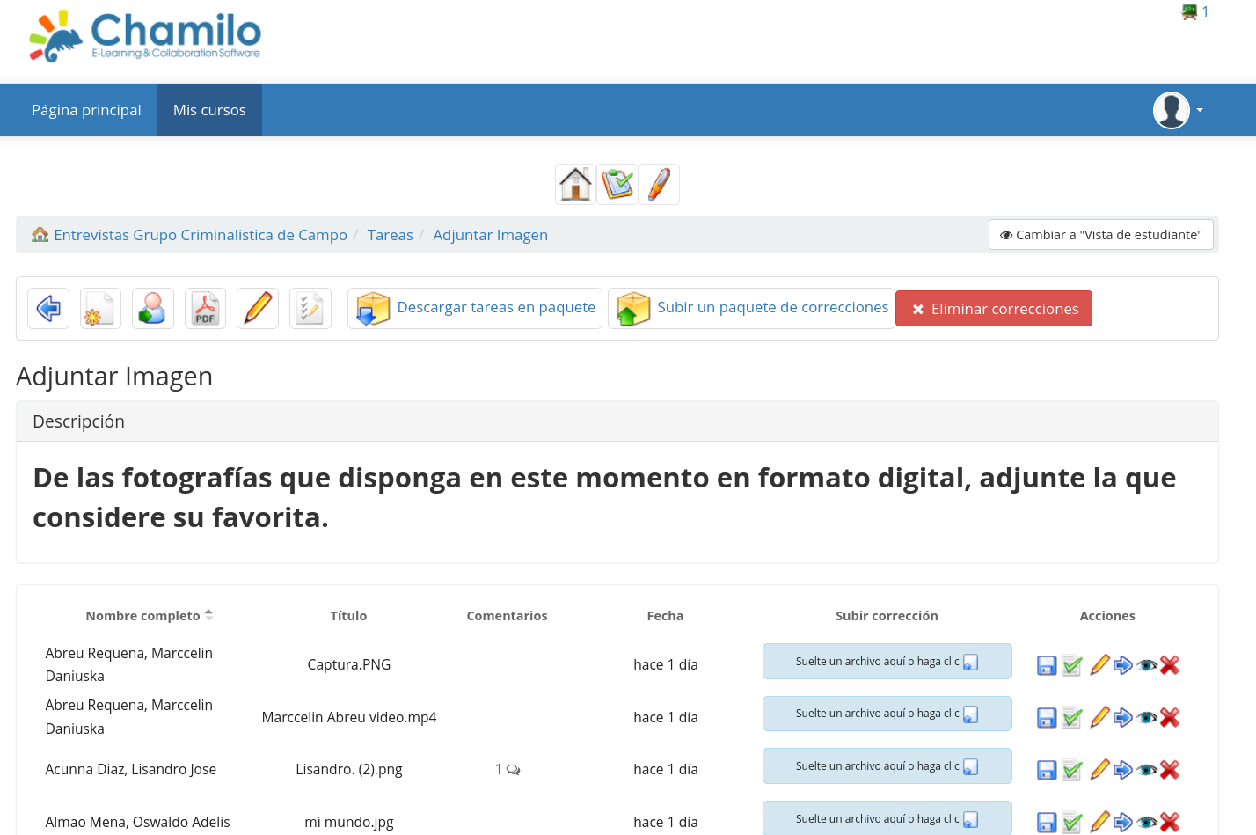
Aquí usted podrá visualizar los aspirantes que realizaron la tarea, la cantidad de archivos que adjuntaron, los comentarios que escribieron, la fecha y tiene la opción de subir un archivo de corrección (esto siempre dependerá del tipo de tarea asignado, es el caso de las entrevistas no aplica)

Slide 12
Las Acciones que puede realizar en esta pantalla, según el orden en el que están alineadas, son las siguientes:
Guardar: Puede descargar el archivo, se recomienda en los videos en el caso de que por problemas con el navegador no puedan ser visualizados
Corregir y Puntuar: Le permitirá abrir la tarea del aspirante, ver que archivo adjuntó, comentar si es conveniente y calificarlo
Editar: Modificar un comentario
Mover: Mover una tarea a otra
Visualizar: Permite visualizar o no la tarea de un aspirante
Eliminar: Elimina la tarea

Slide 13
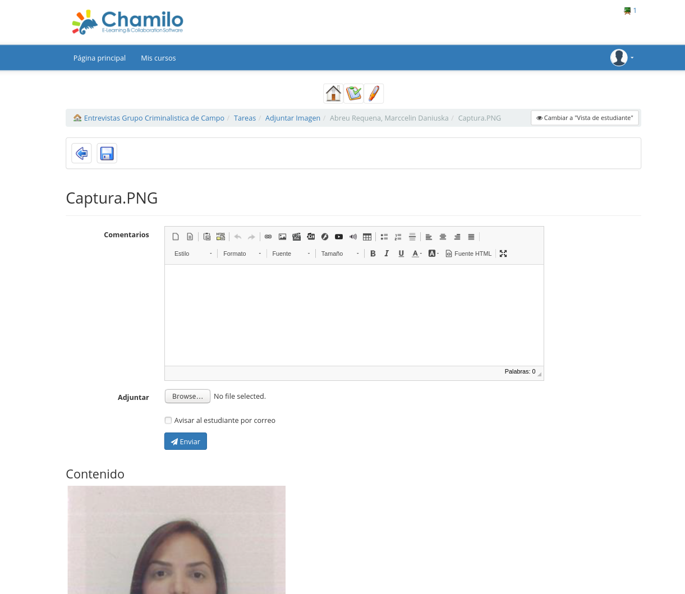
Luego de presionar el Botón “Corregir y Puntuar” esto es un ejemplo de lo que usted verá, en este caso, la corrección y los comentarios van en el cuadro habilitado para esto.

Slide 14
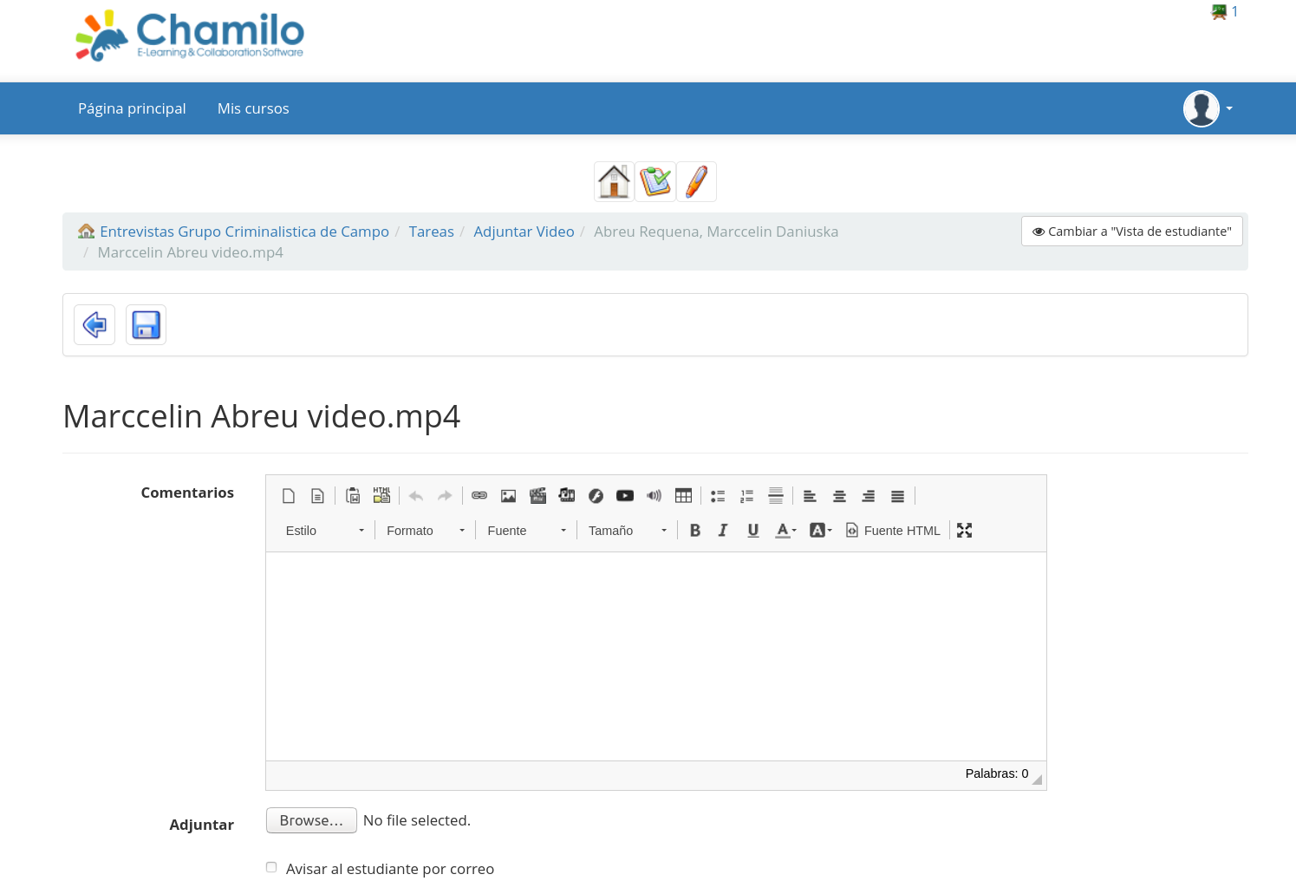
Exactamente el mismo procedimiento será para la tarea “Adjuntar Video” con la diferencia de que aquí usted podrá reproducir el video. En caso de no poder hacerlo con determinados archivos es necesario que los descargarlos en su equipo .

Slide 15
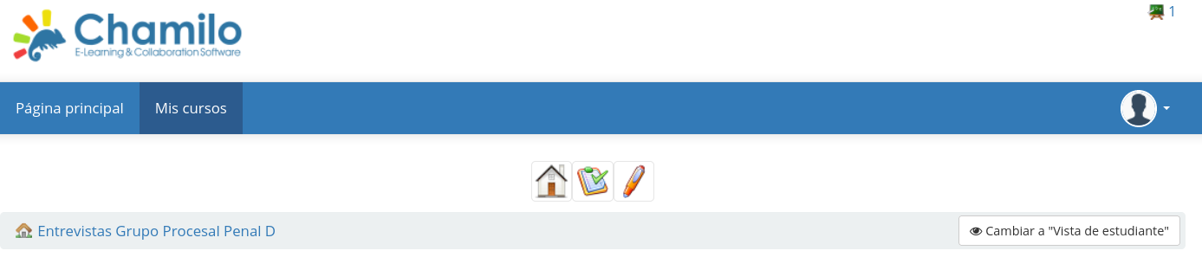
En cualquier momento luego de estar conectado al Sistema usted puede salir y conectarse nuevamente, manteniendo los cambios realizados.
Recomendamos que esta acción la realice dirigiendo al inicio de la sesión, lo cual garantizará un cierre correcto de las actividades (ejercicios y tareas).
Y salir mediante el botón habilitado para esto

Slide 16
El equipo de la Coordiación de Tecnología se encuentra disponible para aclarar cualquier duda que surga durante el proceso de revisión y corrección de las actividades realizadas por los aspirantes a través de correo tecnologia@enf.edu.ve
Asimismo agradecemos cualquier aporte que nos brinden para optimizar este nuevo procedimiento que estamos desarrollando e implementando en la fundación.
El tamaño de tu éxito será el tamaño de tu esfuerzo
Francisco de Miranda

